Slide 1
社保及公积金缴交及年度基数调整

Slide 2
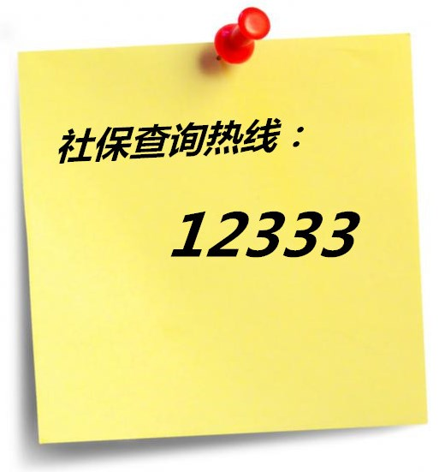
社保缴交
社保缴交比例及基数
公司缴交：28.6%
个人缴交：10.5% + 重大疾病补助3元/人 + 困难互助救济1元/人
缴交基数：新员工为基本工资；次年起为员工上一年度月均工资
缴交基数封顶及保底：2015年上限：16353， 下限：3271
社会保险
医疗保险
公司：11.5%
个人：2% + 4元
养老保险
公司：14%
个人：8%
失业保险
公司：1.5%
个人：0.5%
生育保险1.2%
（仅公司缴交）
工伤保险0.4%
（仅公司缴交）
Notes:
开通个人网上业务可持本人身份证至社保局柜台办理。

Slide 3

公积金缴交
公积金缴交比例及基数
公司缴交12%
个人缴交12%
缴交基数：新员工为基本工资；次年起为员工上一年度月均工资
缴交基数封顶及保底：2015年上限：17302， 下限：1470
公积金网上查询:
http://web.zjgjj.com:7001/szhfsnet/
- 初次登录需注册
- 注册所需个人客户号可在工资单中查询
个人客户号应为12位，如工资单中显示号码不足12位，请在前面加0补足
省公积金中心热线：12329
Notes:
公积金下限为杭州市区最低月工资标准，1470为2013年1月起用的数据，至今尚未调整。

Slide 4
社保及公积金年度调整
生效日期
社保
社保当年基数于当年年中由社保局公布，新基数生效时间向前追溯至当年1月，即需要补缴2015年1～6月因新、旧基数不同而产生的缴交差额。
差额补扣
社保
社保1-6月份因基数调整产生的差额的个人缴纳部分由员工个人承担，并在7月工资（8月7日发放）中一次性扣除。
调整依据
根据政策社保及公积金个人基数调整依据均为员工上一年度的月均工资(并非员工当前月工资)。
公积金
公积金当年基数于当年年中由公积金中心公布，新基数生效时间为当年7月。
公积金
根据公积金中心的政策，基数调整的手续在8月办理并同时补收7月差额（因新基数生效月为7月）。公积金属无需缴纳个税的项目但实际操作中地税局个税系统并不支持两个月叠加免税（8月及7月补差额），故从员工利益出发我公司一般采取在7月份工资而非8月（会出现叠加免税的情况）按照新的公积金基数计算公积金缴交额的方式。按此种操作方式8月就不再出现补缴7月差额的情况。

Slide 5
Thank You !

